Slide 1
ПАРОУТВОРЕННЯ Й КОНДЕНСАЦІЯ.
Насичена і ненасичена пара
КИПІННЯ.
Розв’язування задач
Фізика 10 клас 09.02.2022р.

Slide 2
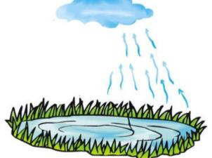
Перехід речовини з рідкого або твердого стану в газоподібний називається пароутворенням.

Slide 3
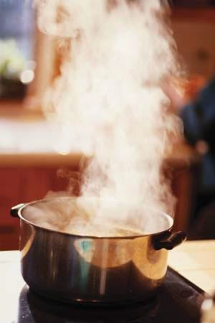
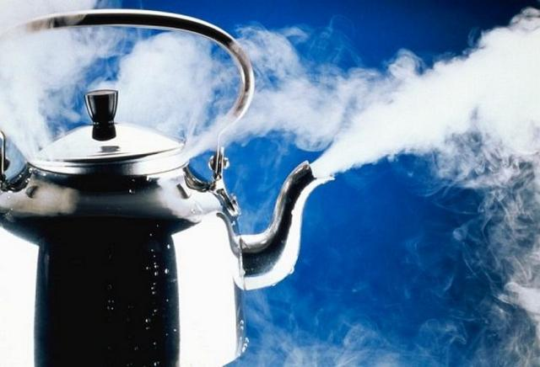
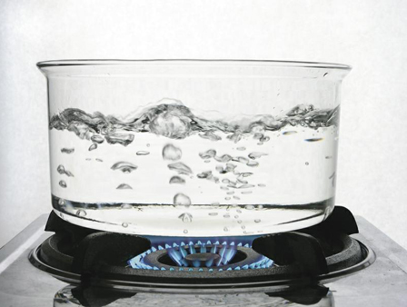
Розрізняють два види пароутворення — випаровування й кипіння.

Slide 4
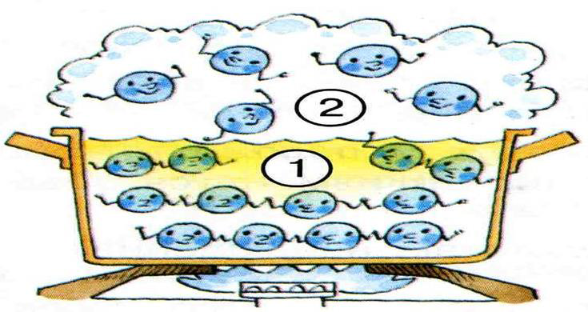
Швидкість хаотичного руху не однакова у всіх молекул рідини - серед них є більш «швидкі» і більш «повільні». І якщо досить «швидка» молекула виявиться поблизу поверхні рідини, вона може вирватися з рідини, подолавши притягання інших молекул.

Slide 5
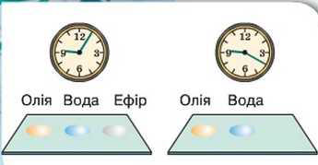

Рідина випаровується тим швидше, чим вища її температура.
Швидкість випаровування залежить від роду рідини
Швидкість випаровування рідини залежить від площі її поверхні.
Швидкість випаровування залежить також від руху повітря

Slide 6
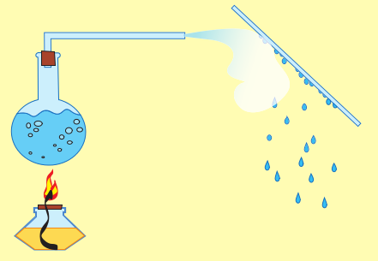
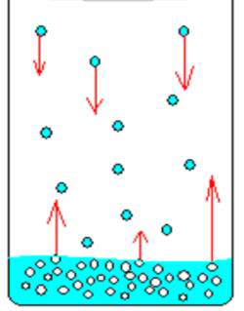
Процес переходу речовини з газоподібного стану в рідкий називають конденсацією
Випаровування і конденсація завжди відбуваються одночасно, і «підсумковий результат» залежить від того, який із цих процесів відбувається з більшою швидкістю

Slide 7
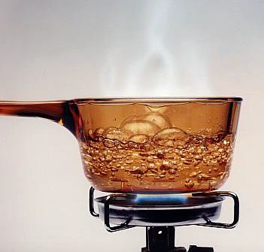
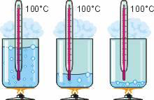
Кипіння – це процес пароутворення, який відбувається в усьому об’ємі рідини й супроводжується утворенням і зростанням бульбашок пари.
Під час кипіння температури рідини й пари над її поверхнею однакові й залишаються постійними до повного викіпання рідини

Slide 8
Фізична величина, що показує, яка кількість теплоти необхідна, щоб перетворити рідину масою 1 кг на пару без зміни температури, дістала назву питомої теплоти пароутворення:
Питома теплота паротворення позначається буквою r і вимірюється в Дж/кг. [𝒓] = 𝟏 Дж /кг
Питому теплоту пароутворення визначають дослідним шляхом і заносять до таблиць

Slide 9
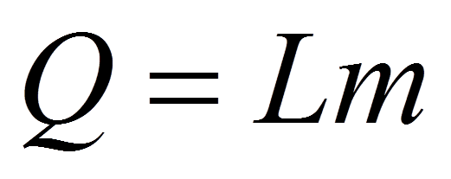
— теплота, необхідна для перетворення рідини масою m на пару без зміни температури.

Slide 10
Завдання
Доповніть презентацію матеріалом підручника (параграф 31)
Розгляньте запропоновані задачі
Письмово дайте відповіді на цікаві запитання про тваринний світ та природні явища із серії «Для допитливих»

Slide 11
Задача 1. Яка кількість теплоти виділиться при конденсації 400 г водяної пари за температури 100 С ?
Дано: Розв’язання:
m = 400 г = 0,4 кг 𝑄 = 𝑟 ∙ 𝑚 Q = 2,3 · 106 Дж/кг · 0,4 кг = L = 2,3 · 106 Дж/кг = 0,92 МДж.
Q - ?
Відповідь: виділиться 0,92 МДж теплоти.

Slide 12
Задача 2. Яку кількість енергії необхідно затратити для перетворення води із масою 2 кг, взятої за температури 20°С, у пару, яка має температуру 100°С?
Дано: Розв’язання:
m = 2 кг Q = Q1 + Q2 Q = 4,2·103 Дж/кг ·°С · 2 кг · (1000C -200°C)+
t1 = 200C 𝑄1 = 𝑐𝑚(𝑡2 − 𝑡1) + 2,3 ·106 Дж/кг · 2 кг = 5,3 · 106 Дж
t2 = 1000C 𝑄2 = 𝑟 ∙ 𝑚
c = 4,2·103 Дж/кг·°С Q = 𝑐𝑚(𝑡2 − 𝑡1) + 𝑟 ∙ 𝑚
L = 2,3 ·106 Дж/кг
Q - ?
Відповідь: Необхідно 5,3 · 106 Дж енергії

Slide 13
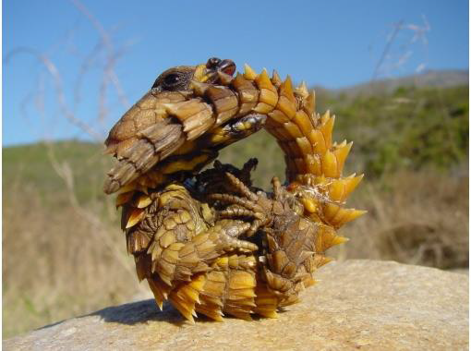
Для допитливих
В пустелях температура земної поверхні може підвищуватися до 70 - 80 С вдень і падати до 4 С до кінця ночі. У цих умовах більшість ящірок шукає притулок. Крім того ящірка здатна міняти положення тіла і його забарвлення , а коли температура стає високою , може також зменшити поверхню тіла , втягуючи ребра.

Slide 14
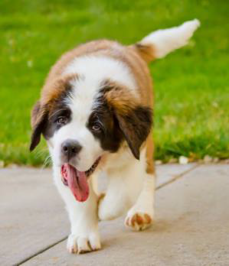
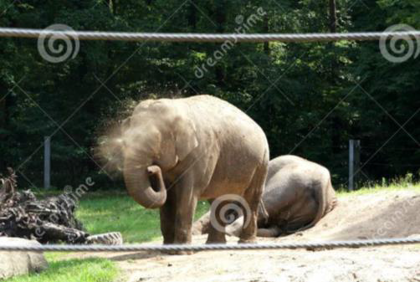
Для допитливих
Шерсть у собак дуже тепла , а потових залоз в шкірі практично немає
(Є тільки на пальцях лап ) . Собаки ніколи не пітніють . Влітку їм стає особливо спекотно . Щоб охолодити себе , собака широко розкриває рота і висовує язик . Слина починає інтенсивно випаровуватися , і температура тіла знижується до нормальної.
У слона в шкірі немає жодної потової залози. Але водойма у слона завжди під рукою. Набирає слон слини з рота хоботом і розмазує по тілу. Відразу полегшення відчувається - адже слина добре випаровується.

Slide 15
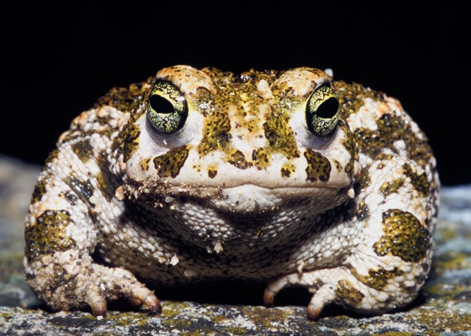
Жаба — чудовий синоптик. Африканські племена помітили, що перед початком сезону дощів жаби виходять із води й підіймаються на дерева для метання ікри. Якщо «прогноз» жаб виявиться помилковим, то ікра висохне й потомство загине. Чому? Як із фізичної точки зору пояснити поведінку жаб?

Slide 16
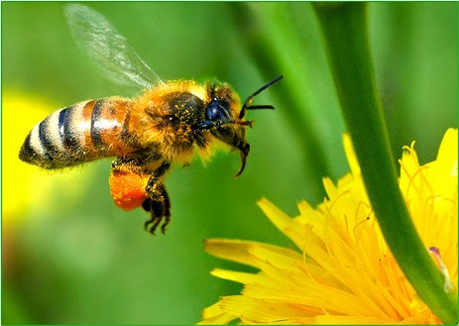
Улітку в спекотні дні робочі бджоли приносять у вулик воду. Бджоли, що перебувають у вулику, збирають цю воду й розпилюють її, при цьому безперервно махаючи крильцями. Через деякий час вони перестають забирати воду в робочих бджіл і знову починають приносити нектар. Поясніть із фізичної точки зору причину інстинктивної поведінки бджіл і сутність спостережуваних явищ.

Slide 17
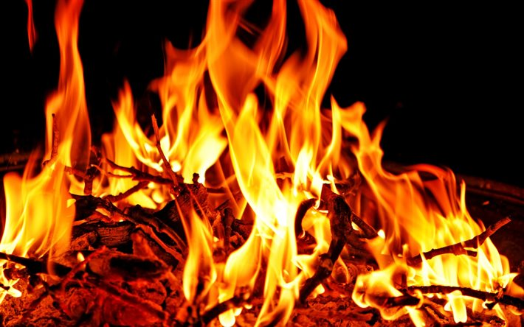
Чому сирі дрова у вогні «стріляють»?

Slide 18
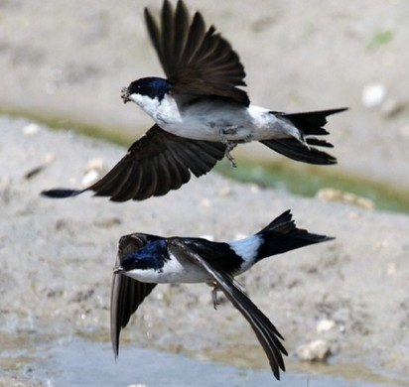
Перед дощем ластівки літають дуже низько. Якими фізичними змінами в атмосфері це обумовлено?

Slide 19
Домашнє завдання
Вивчити параграф 31
Вправа 32 (на вибір)
Експериментальне завдання на ст.191

Slide 20
Дякую за увагу

